Slide 1
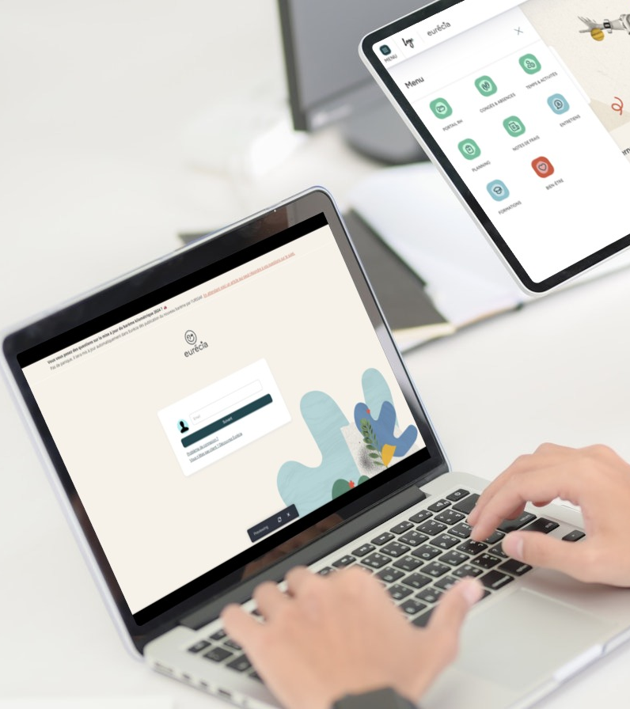

Tout savoir sur le module Gestion Formation
Support de formation administrateur
Dernière mise à jour
Mars 2026

Slide 2

Les fonctionnalités de votre module
Programme de la formation
Option LIGHT
Enrichir le catalogue de formation
Recueillir les besoins de formation de vos collaborateurs
Option PRO
Créer le plan de formation
Ajouter des actions de formation au plan
Ajouter des sessions aux actions de formation
Suivre le budget
L’espace administrateur
Attribuer les droits d’accès Talents

Slide 3
Les fonctionnalités de votre module

Slide 4
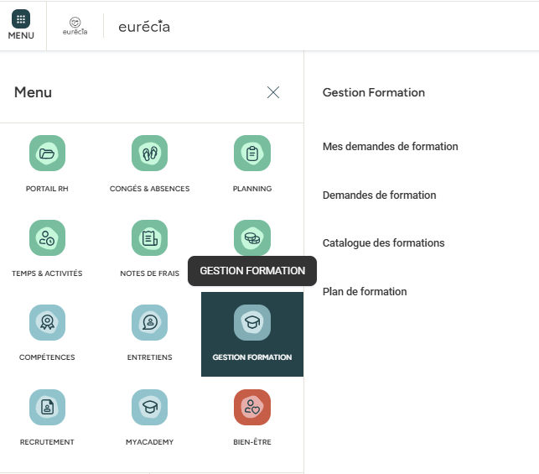
Accès au module
MENU > GESTION Formation
En fonction de votre commande, ce module permet d’alimenter un catalogue de formations, de recueillir le besoin de vos collaborateurs et de gérer votre plan de formation.
La gestion des formations se fait à travers 3 principaux menus :
Demandes de formation
Catalogue des formations
Plan de formation

Slide 5
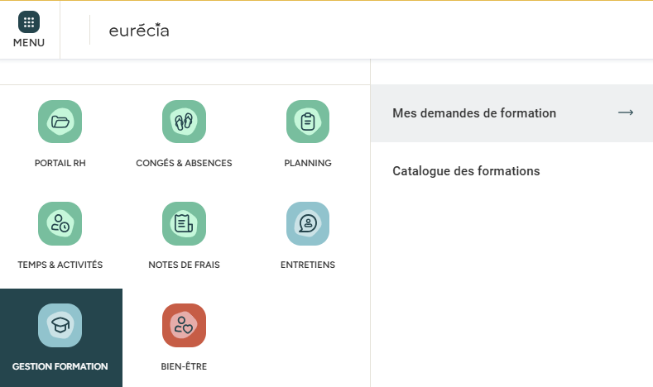
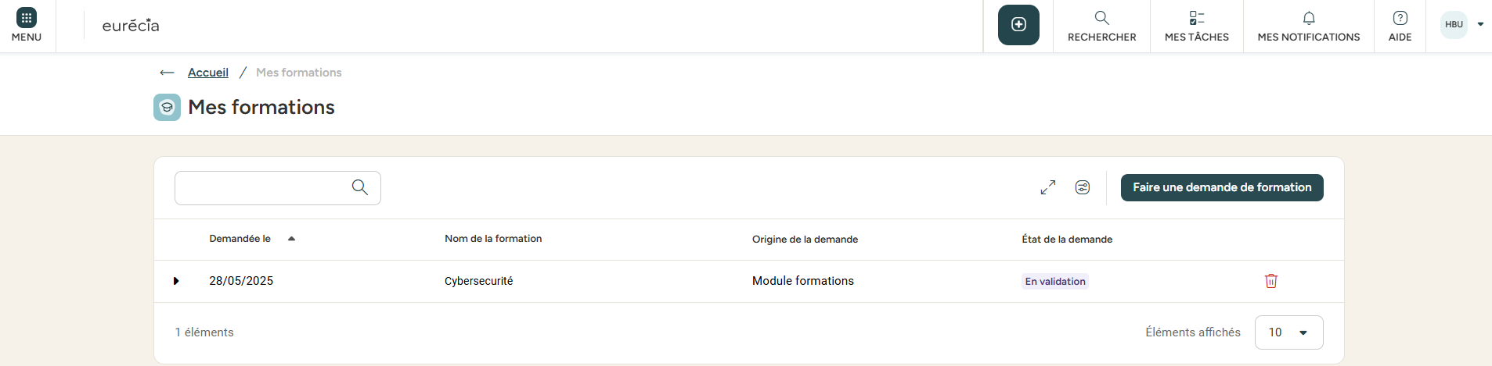
Accès au module
MES DEMANDES DE FORMATIONS
Les salariés ont également un accès dédié qui leur permettent de suivre les formations demandées.

Slide 6
Créer un catalogue de formation

Slide 7
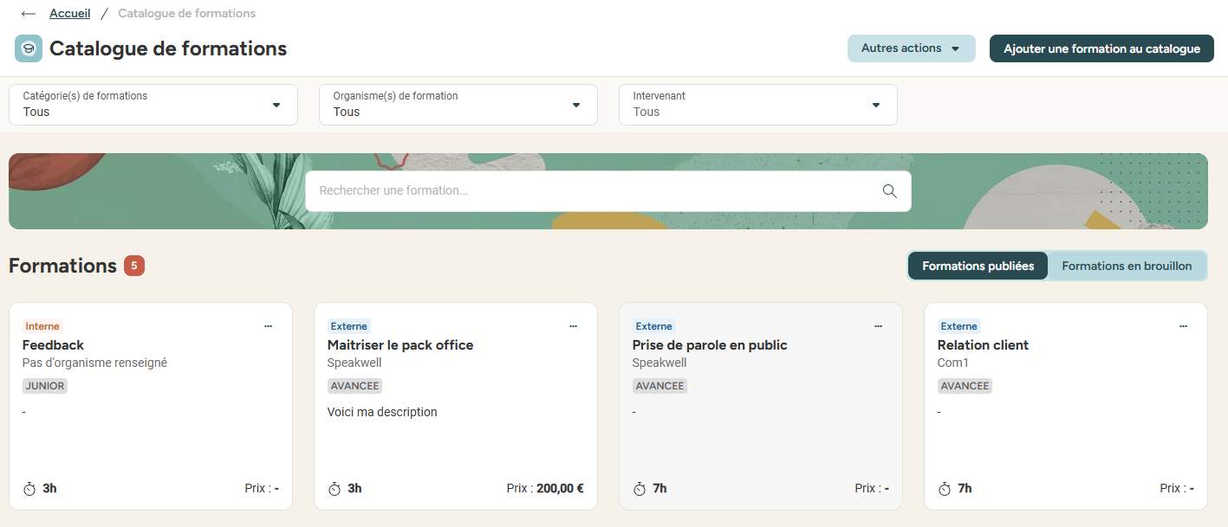
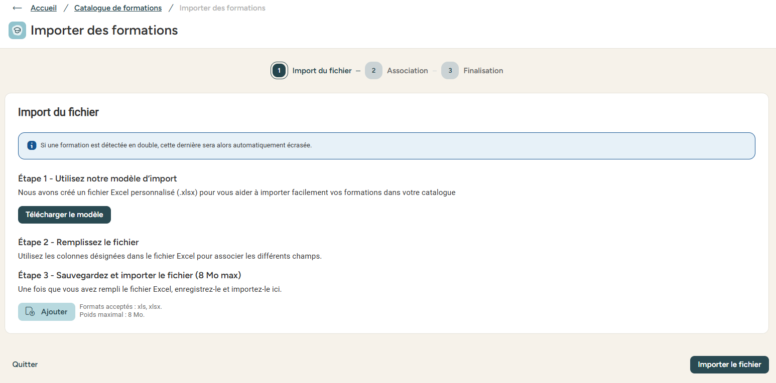
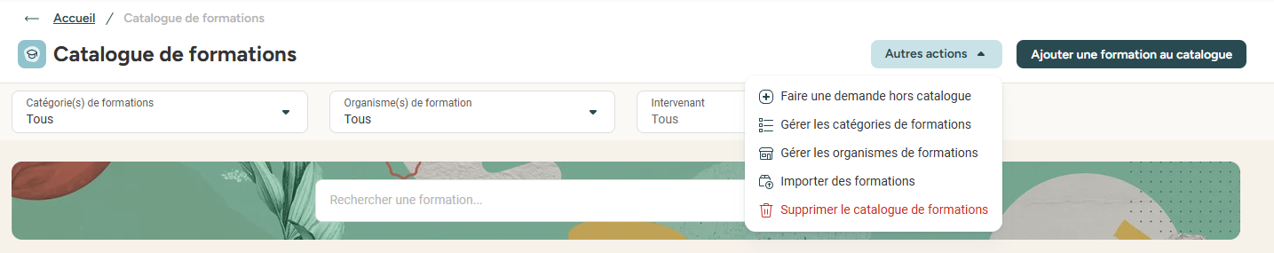
Créer son catalogue
MENU > GESTION FORMATION > CATALOGUE Des Formations
Depuis le Catalogue des formations, le bouton "Ajouter une formation au catalogue » permet l’ajout d’une nouvelle formation. Il faut définir les prestataires, la durée et les coûts, et attacher le programme de formation.
Bon à savoir : Une formation en brouillon n’est pas visible par les collaborateurs.
Le bouton « Importer catalogue », vous permet d’importer un catalogue au format Excel, le modèle d’import est disponible :

Slide 8

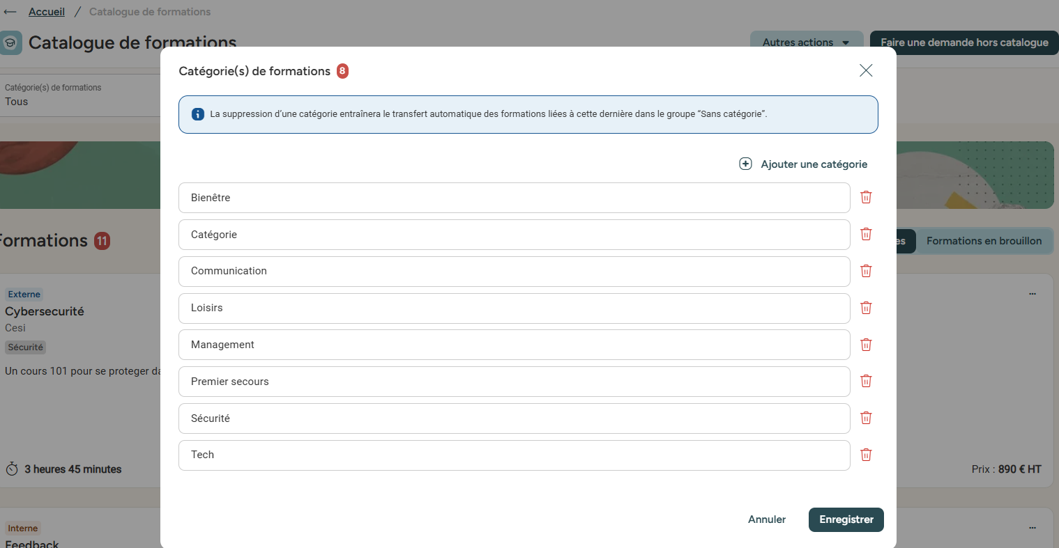
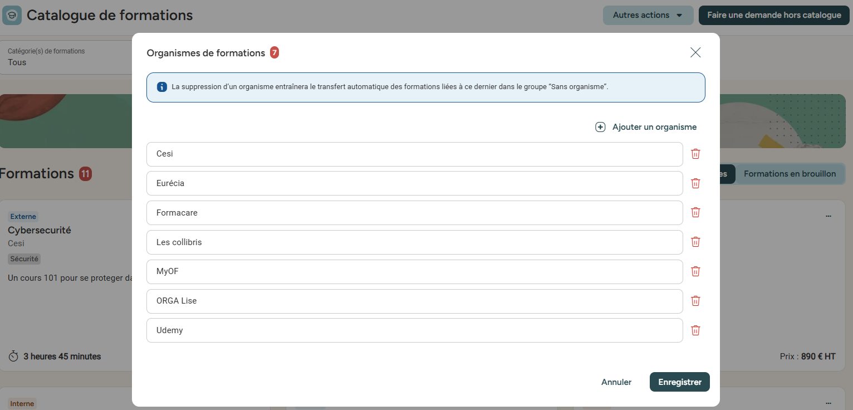
Créer son catalogue
MENU > GESTION FORMATION > CATALOGUE Des Formations
Depuis le Catalogue des formations, le bouton « Autres actions > Gérer les catégories de formations» permet l’ajout de nouvelles catégories permettant de filtrer les formations pour faciliter votre recherche.
Depuis le Catalogue des formations, le bouton « Autres actions > Gérer les organismes de formations» permet l’ajout de plusieurs organismes permettant de filtrer les formations pour faciliter votre recherche.

Slide 9
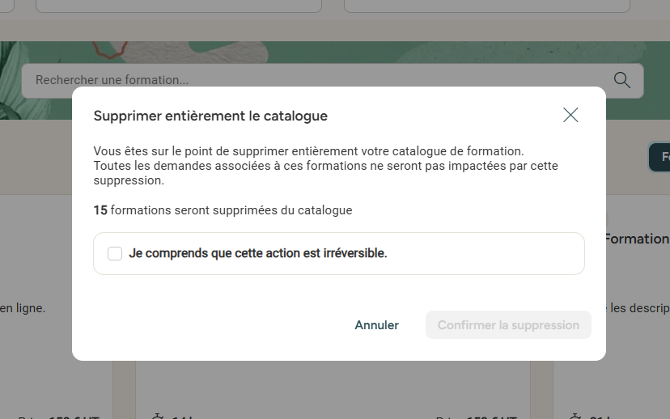
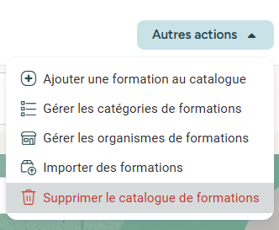
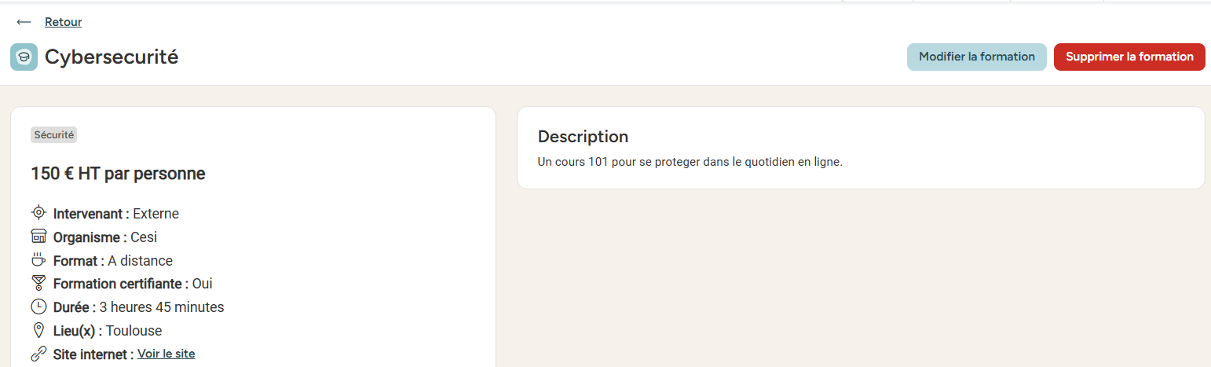
Créer son catalogue
MENU > GESTION FORMATION > CATALOGUE DE FORMATIONS
Attention, le bouton « Supprimer le catalogue de formations » va supprimer toutes les formations présentes dans le catalogue sans impacter les demandes associées.
Si vous souhaitez effectuer un nettoyage au cas par cas, n’hésitez pas à cliquer sur la formation à supprimer et cliquer sur : « Supprimer la formation » :

Slide 10
Recueillir le besoin de vos collaborateurs

Slide 11
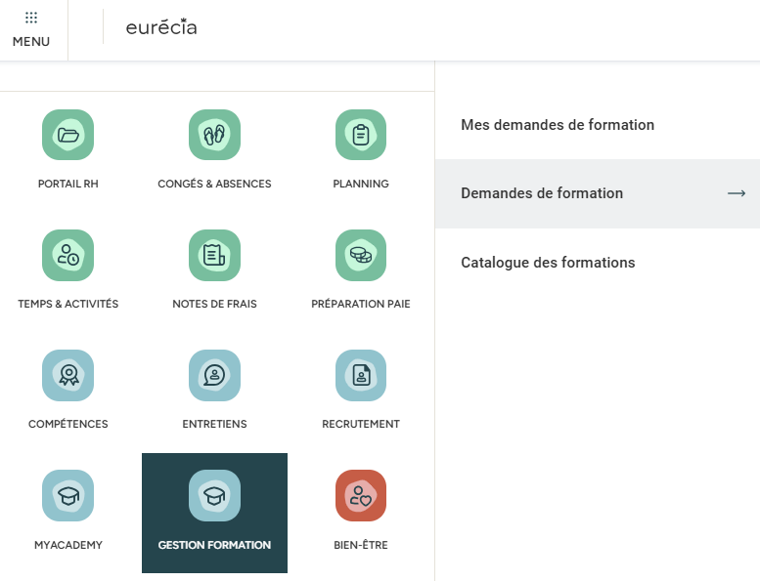
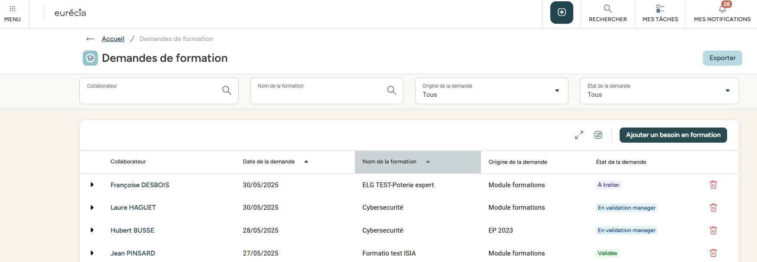
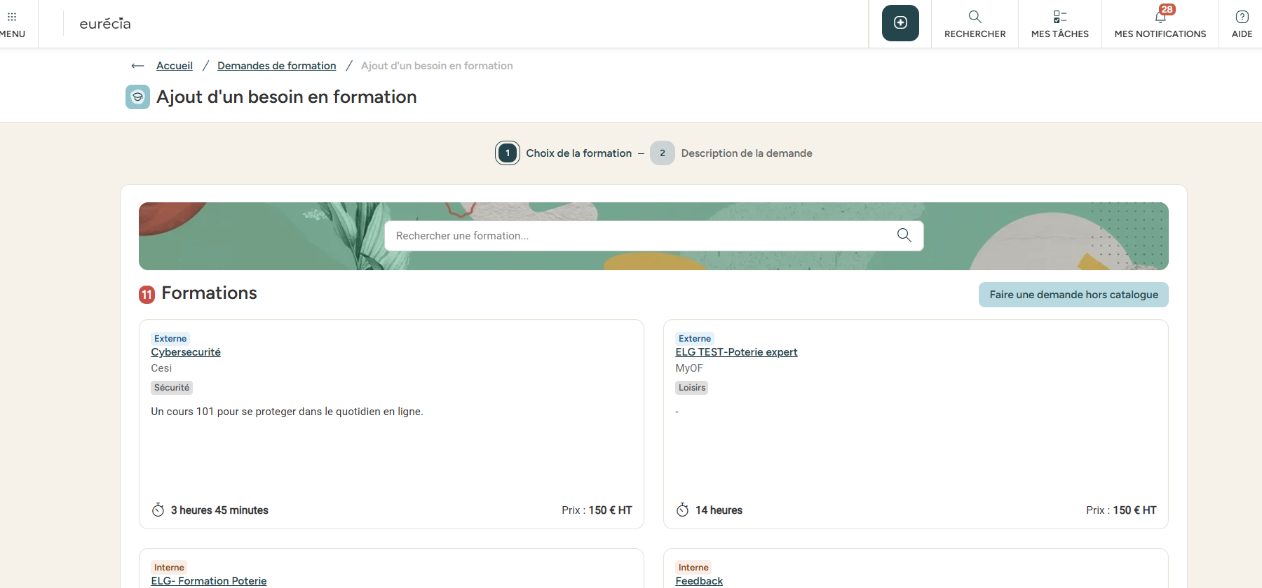
Demandes de formations
ajouter un besoin pour un collaborateur a partir des demandes
En tant qu’Administrateur, vous pouvez ajouter un besoin en formation pour un autre collaborateur.
Si vous ne trouvez pas votre formation dans le catalogue, vous pouvez cliquer sur « Faire une demande hors catalogue ».
Bon à savoir : Aucun circuit de validation ne s’appliquera. La demande sera automatiquement validée.

Slide 12
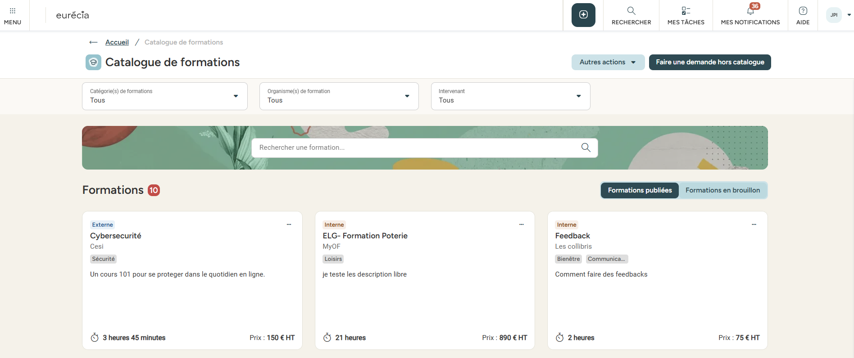
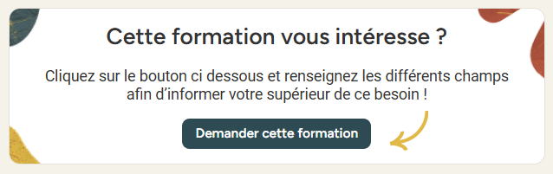
Demandes de formations
ajouter un besoin pour un collaborateur à partir du catalogue
En tant qu’Administrateur, vous pouvez ajouter un besoin en formation pour un autre collaborateur.
Si vous ne trouvez pas votre formation dans le catalogue, vous pouvez cliquer sur « Faire une demande hors catalogue ».
Bon à savoir : Aucun circuit de validation ne s’appliquera. La demande sera automatiquement validée.

Slide 13
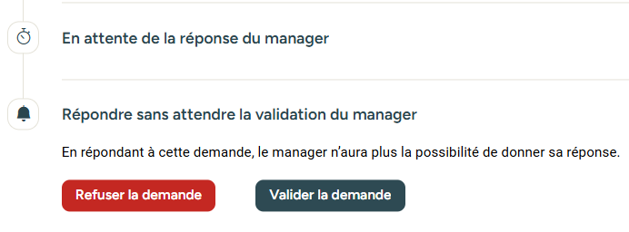
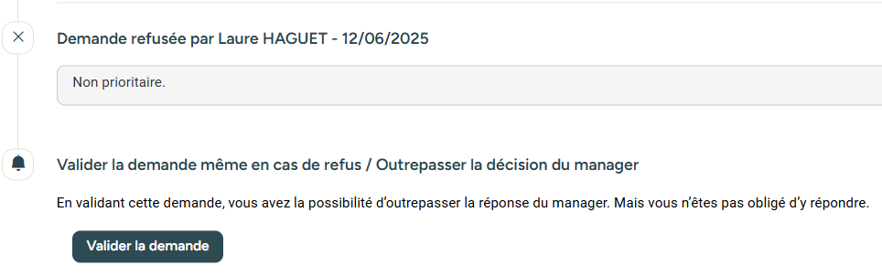
Demandes de formations
Circuit de validation
Le circuit de validation d’une demande de formation est paramétré par défaut :
Niveau 1 : Responsable N+1 du collaborateur
Niveau 2 : Administrateur des modules talents
En tant qu’administrateur, pouvez-vous intervenir dans le circuit de validation ?
Vous pouvez outrepasser
la validation du manager.
Vous pouvez valider une demande
refusée par le manager.

Slide 14
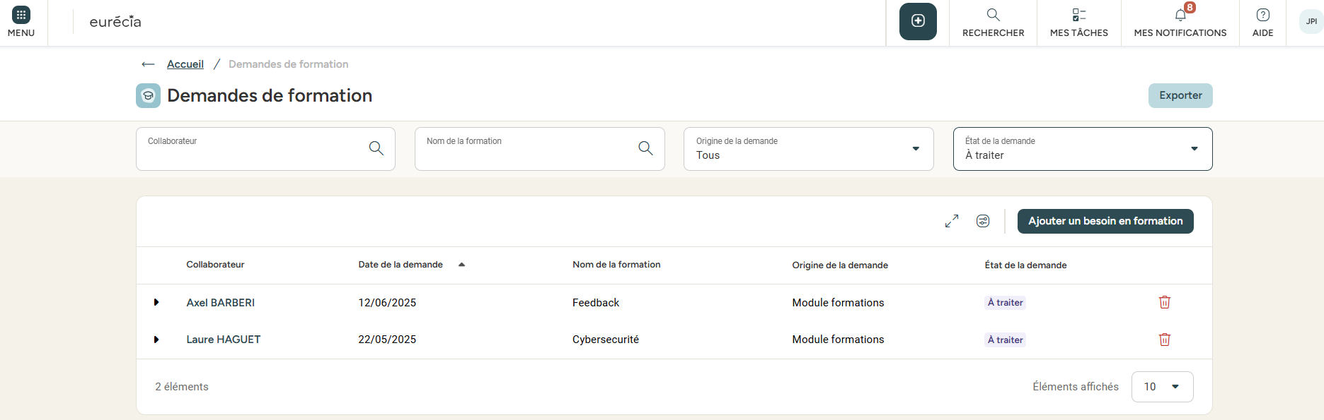
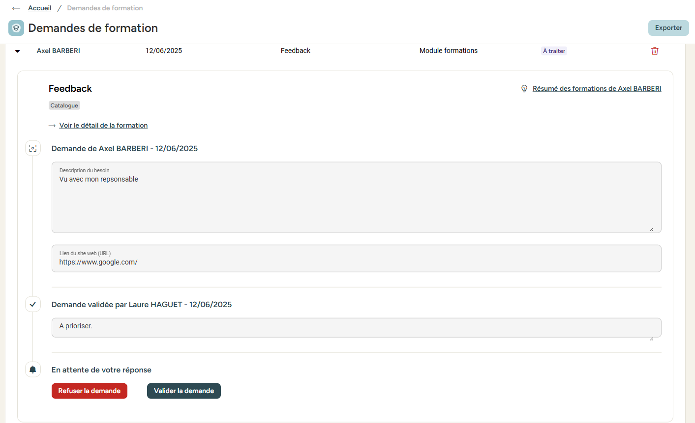
Demandes de formations
Valider ou refuser une demande de formation

Slide 15
Demandes de formations
Exporter les demandes de formations

Slide 16
Créer le plan de formation

Slide 17
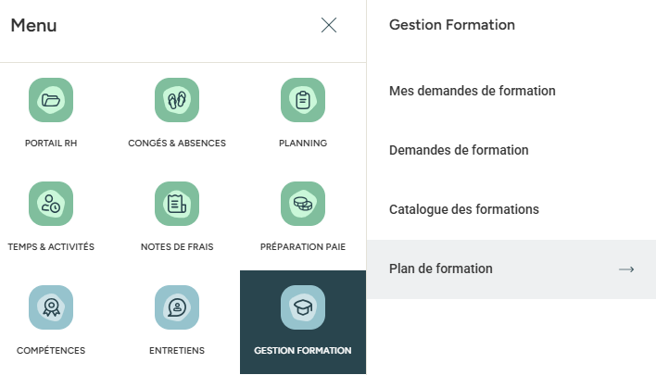
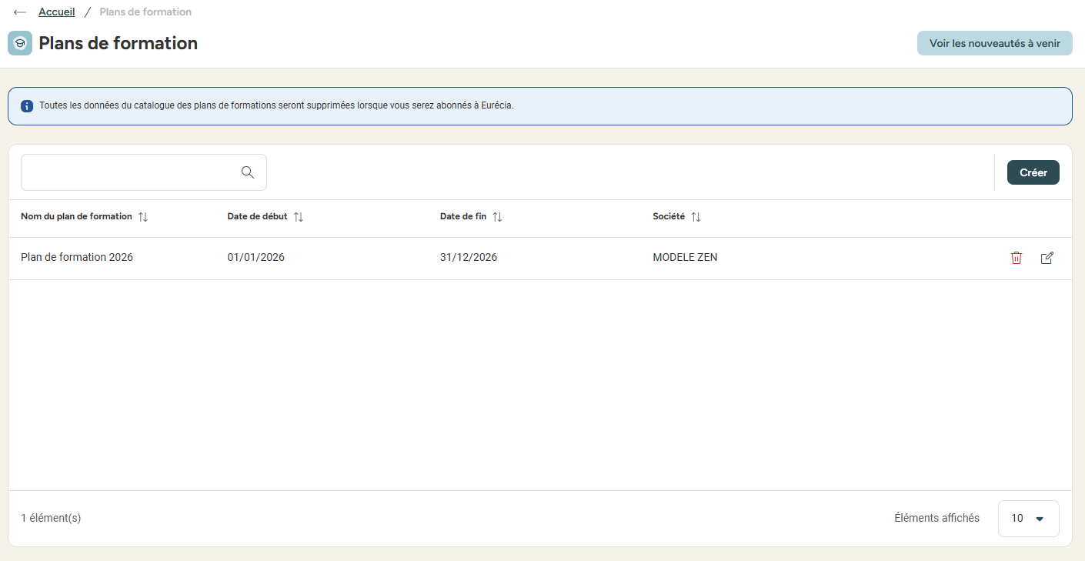
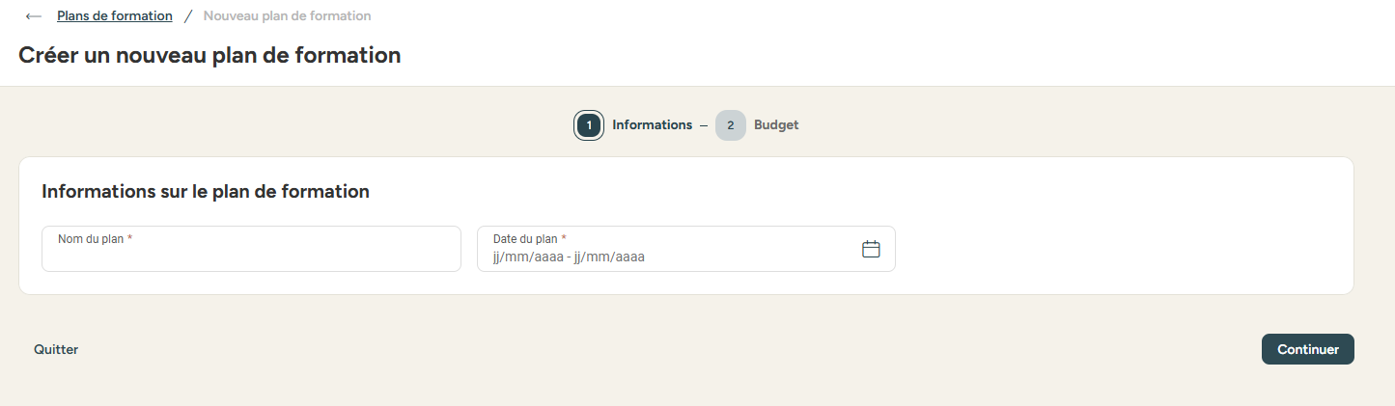
Plan de formation
Créer un plan de formation
Etablir le plan de formation aide à préparer l’année à venir. Il constitue la base permettant de regrouper une ou plusieurs actions de formation ainsi que des sessions.
Saisir le nom de votre choix et indiquer la période du plan de formation.

Slide 18
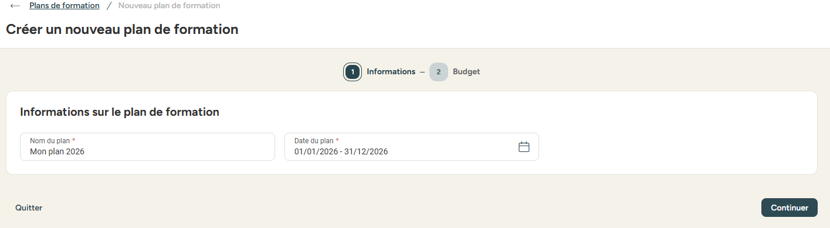
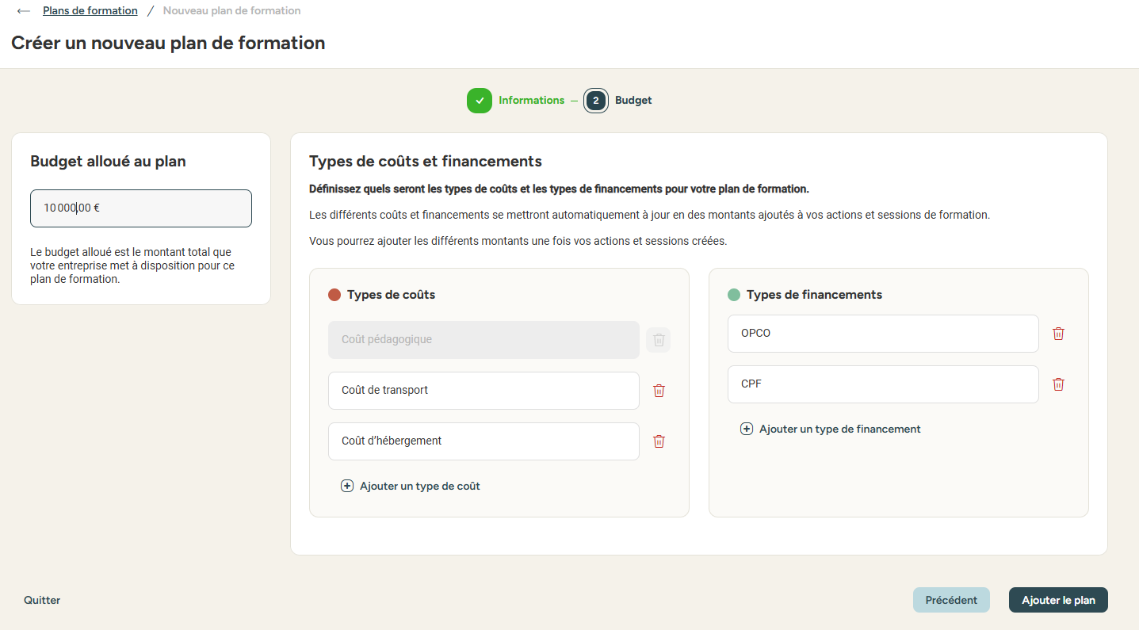
Plan de formation
Saisir son budget prévisionnel
Le budget alloué correspond au montant total consacré au plan. S'il n'est pas encore connu, il pourra être renseigné plus tard.
Les types de coûts et de financements peuvent être définis dès maintenant — ils seront ensuite proposés automatiquement lors de la création des actions et des sessions.

Slide 19
Ajouter des actions de formation

Slide 20
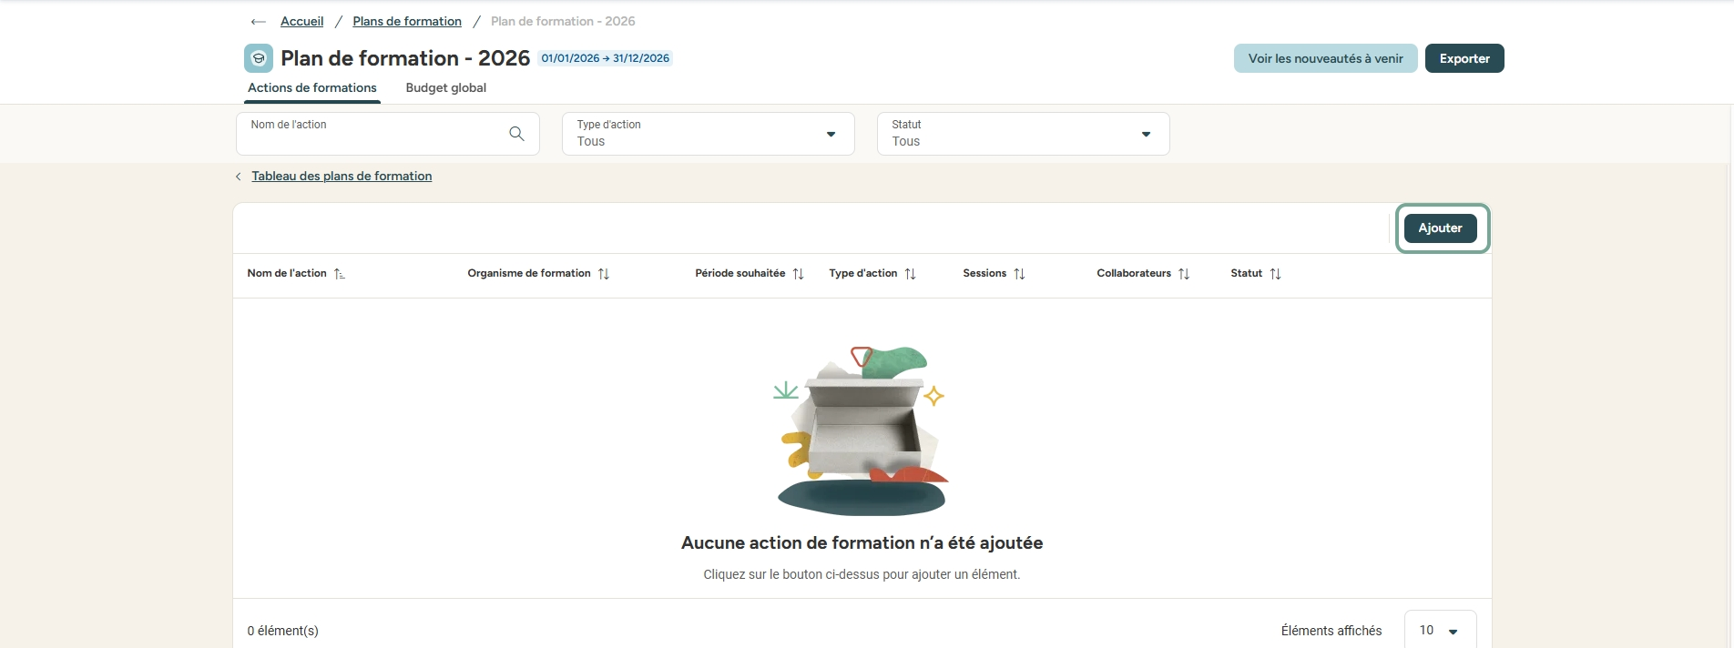
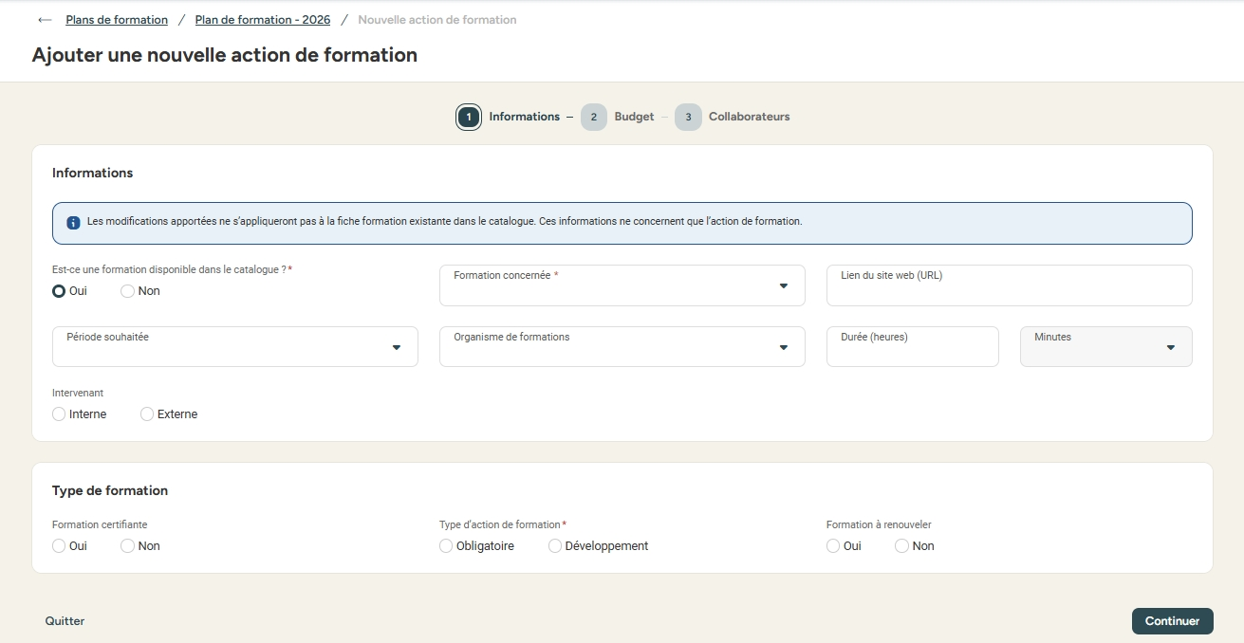
Plan de formation
Ajouter des actions de formation
Une action de formation correspond à un programme global visant un objectif pédagogique précis.
Elle peut être déclinée en plusieurs sessions à des dates différentes, pour différents groupes.
Dans le menu Plan de formation, entrez dans le plan souhaité et cliquez sur « Ajouter » afin de renseigner les informations relatives à l’action.

Slide 21
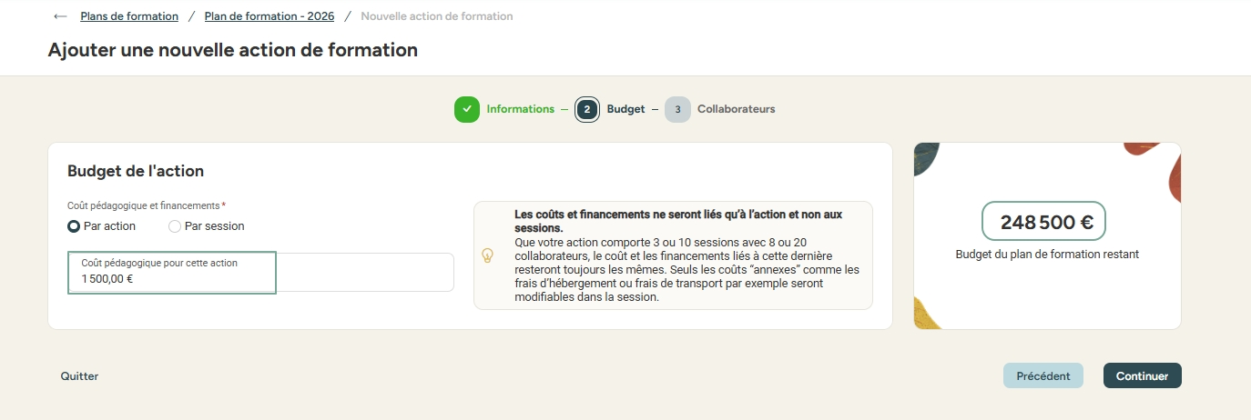
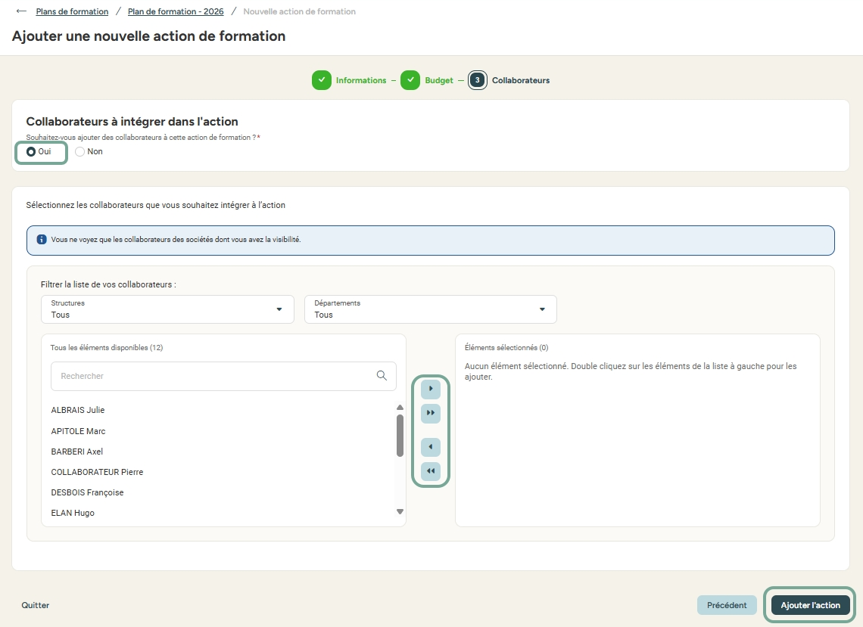
Plan de formation
Ajouter des actions de formation
À cette étape, il est possible de choisir si le coût pédagogique et les financements sont gérés par action ou par session. Lorsque la gestion se fait par action, le coût pédagogique peut être saisi directement.
Une fois le budget complété, cliquez sur "Continuer". Il devient possible de rattacher les collaborateurs immédiatement (sélectionnez "Oui") ou plus tard (sélectionnez "Non"), puis cliquez sur "Ajouter l'action ».

Slide 22
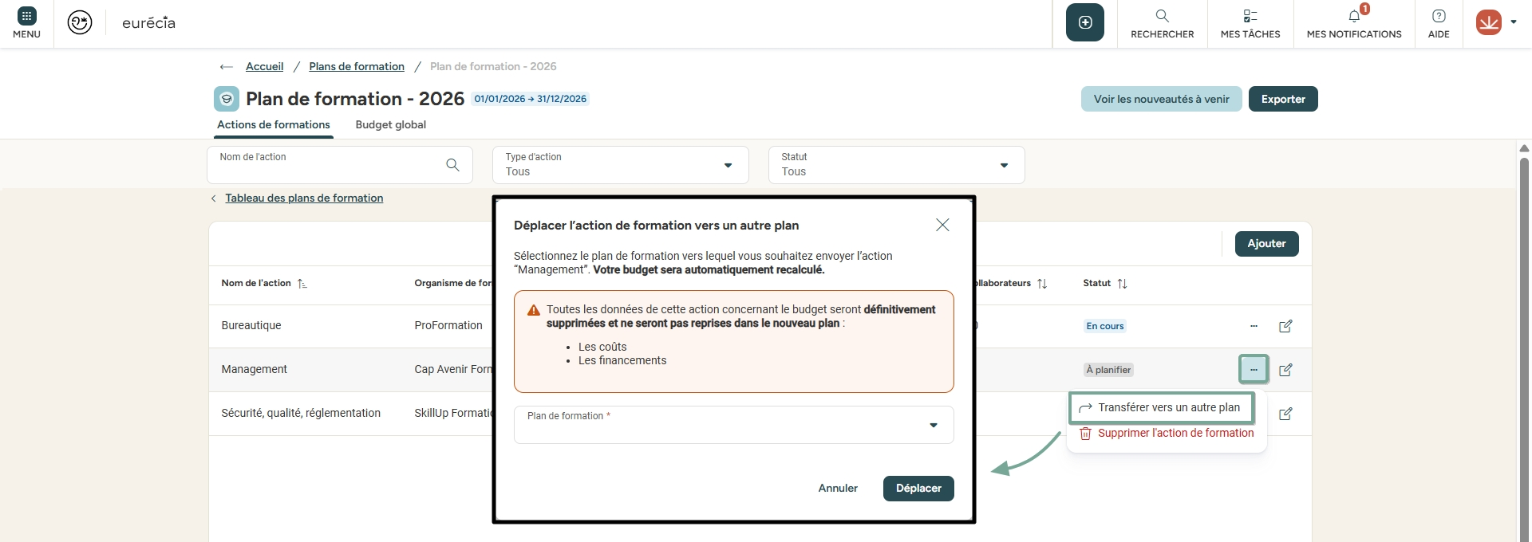
Plan de formation
Ajouter des actions de formation
En cas d’erreur, ne vous inquiétez pas, vous pouvez décaler une action sur un nouveau plan de formation.
Depuis l'action, ouvrez le menu d'édition, puis sélectionnez : Transférer vers un autre plan

Slide 23
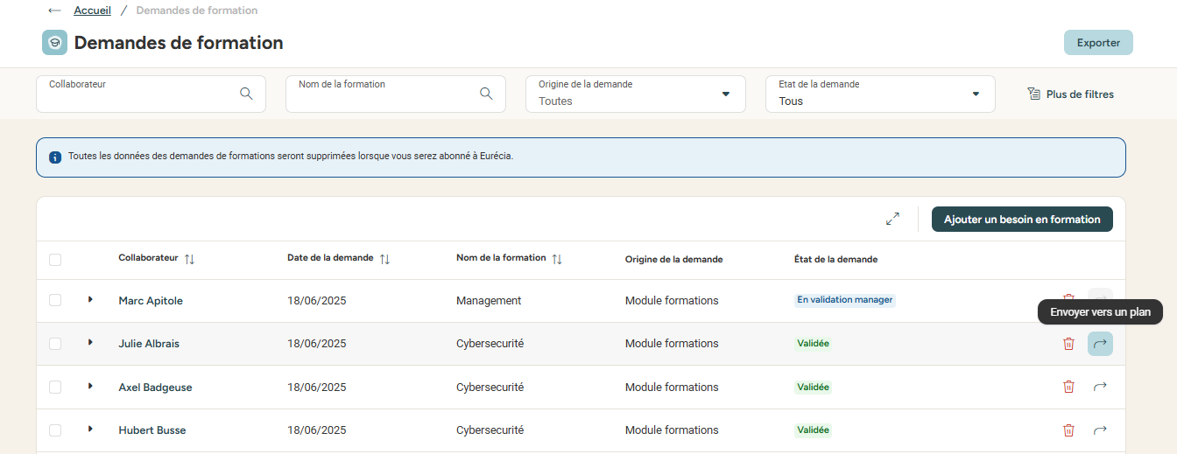
Plan de formation
Ajouter des actions de formation
Vous pouvez également ajouter des actions de formation à partir du recueil du besoin.
Toute demande quel que soit son statut peut être envoyée vers le plan de votre choix.

Slide 24
Ajouter des sessions de formation

Slide 25
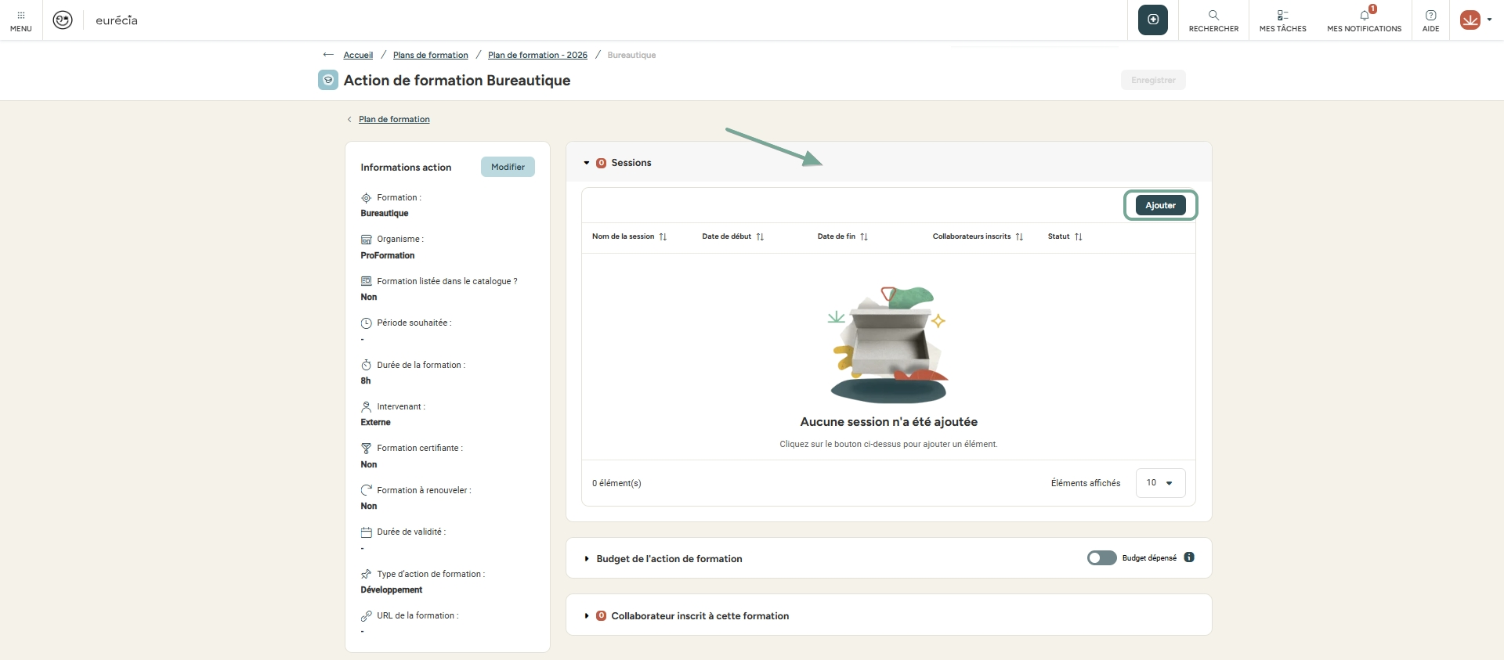
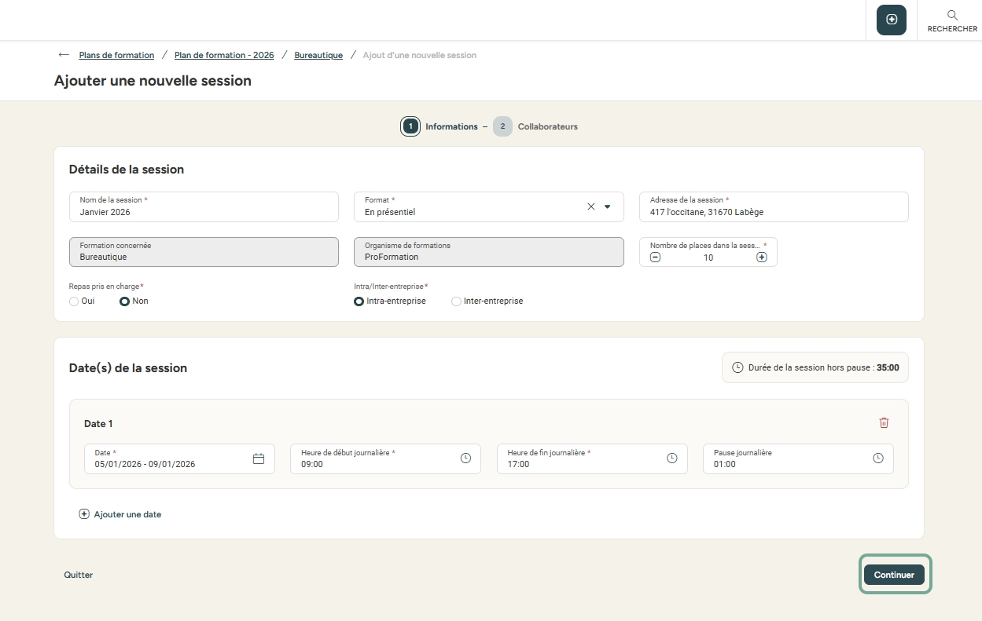
Plan de formation
Ajouter des sessions de formation
Une session de formation correspond à la mise en œuvre concrète d'une action, organisée pour un groupe donné, à des dates précises.
Pour ajouter une session, ouvrez l'action depuis le plan, déroulez l'encart "Sessions", puis cliquez sur « Ajouter » afin de remplir les différentes dates et heures.
Lors de l’étape n°2, vous pouvez également inscrire les collaborateurs à une session.

Slide 26
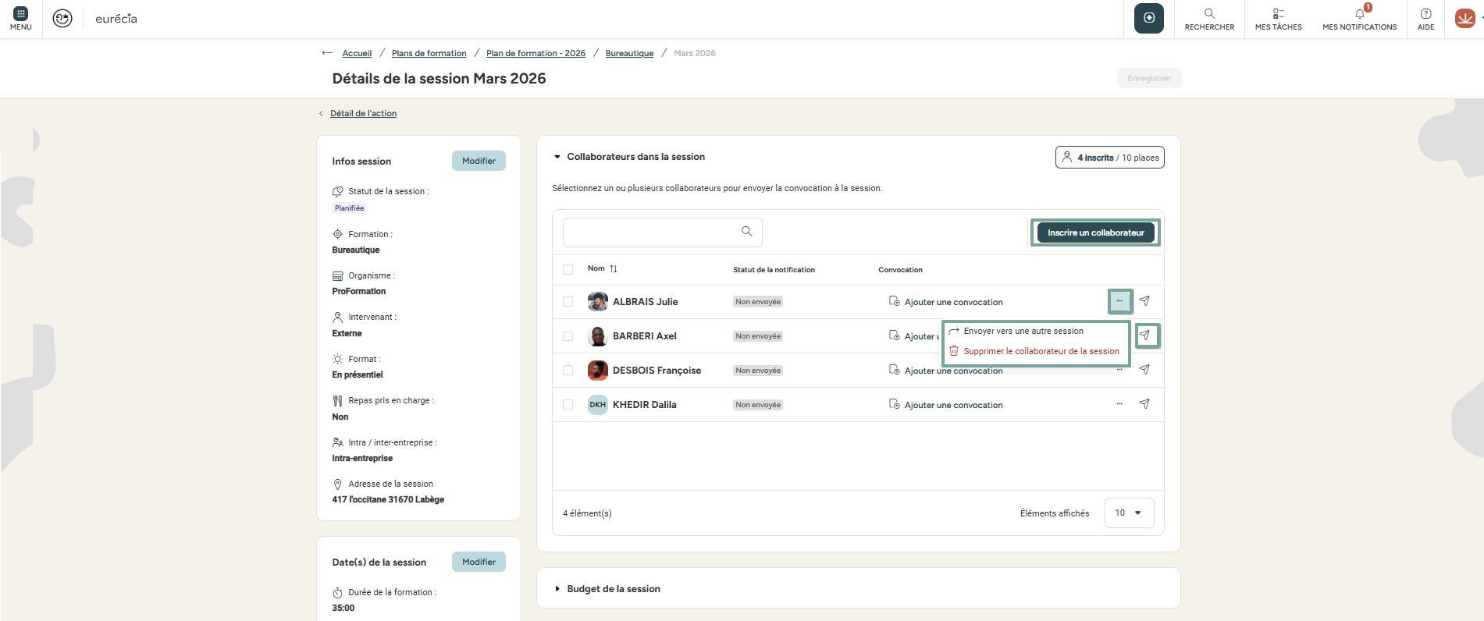
Plan de formation
Informer les inscrits
Dans la session, ouvrez l'encart "Collaborateurs dans la session".
Pour chaque collaborateur, il est possible de l'inscrire, le transférer vers une autre session, le supprimer, le notifier, ou lui ajouter une convocation (avec ou sans notification).

Slide 27
Suivre le budget

Slide 28
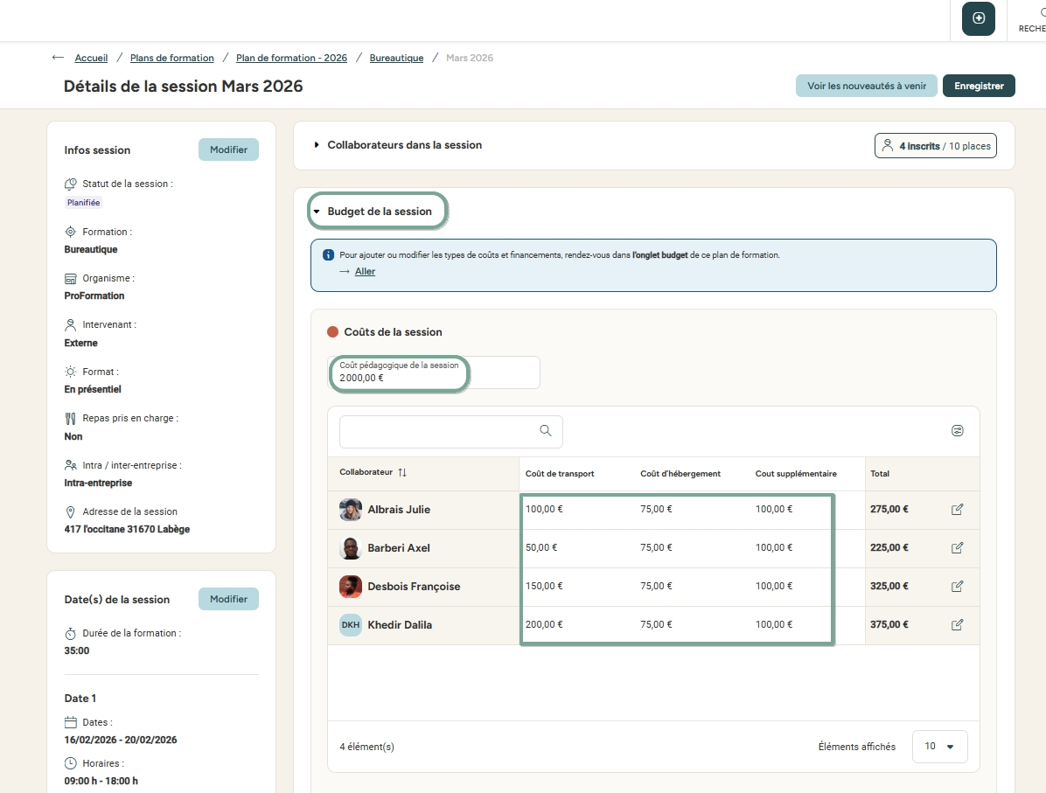
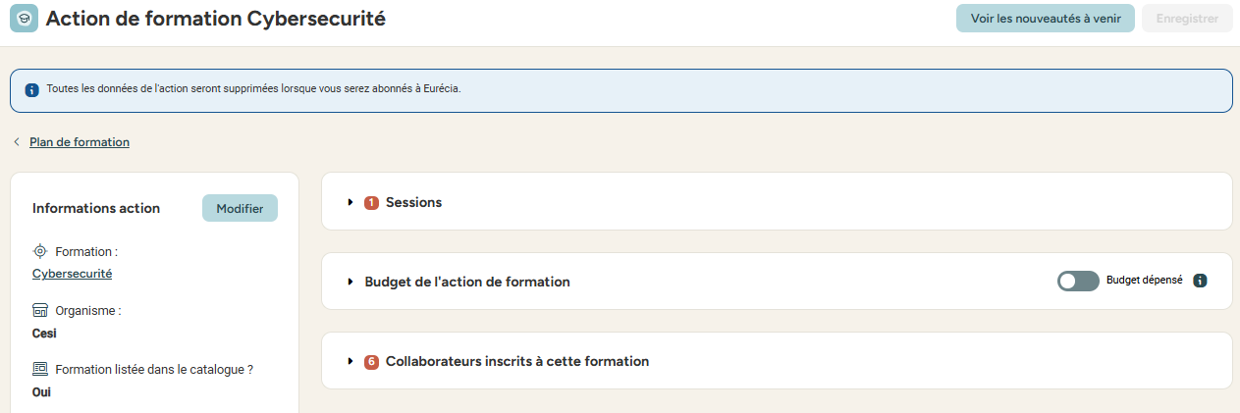

Plan de formation
Saisir mon budget réel
Si l’action a été configurée avec une gestion du budget par action, vous pouvez saisir le budget réel des coûts pédagogiques directement au niveau de l’action dans la rubrique : Budget de l’action.
Pour les autres coûts qui dépendent de la session, ouvrez la session et saisissez les coûts collaborateur par collaborateur.
Une fois la saisie finalisée, revenez sur l’action et cochez « Budget dépensé ».

Slide 29
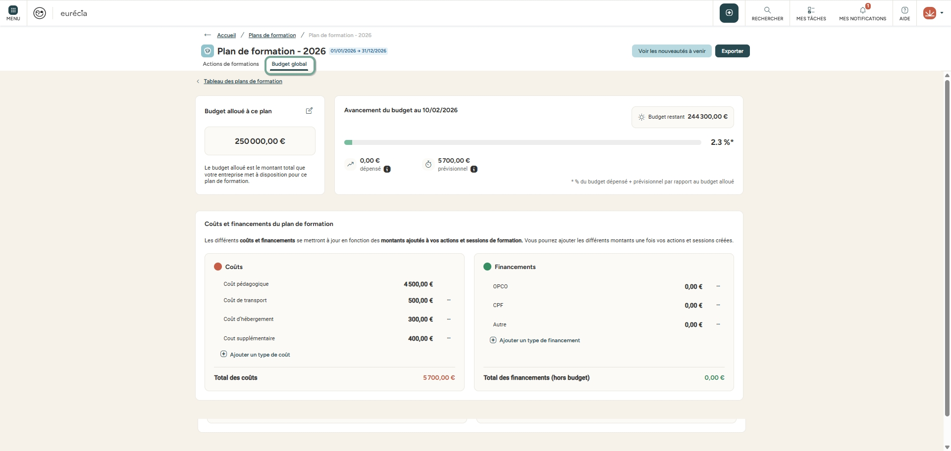
Plan de formation
Visualiser mon budget global
Le budget global se définit lors de la création du plan et reste accessible à tout moment depuis l'onglet « Budget global » . Cet onglet centralise les informations essentielles : budget prévu, dépenses engagées, montants prévisionnels et financements associés. Il permet de suivre l'utilisation du budget en un coup d'œil.

Slide 30
L’espace administrateur

Slide 31
Attribuer les droits d’accès Talents ​

Slide 32
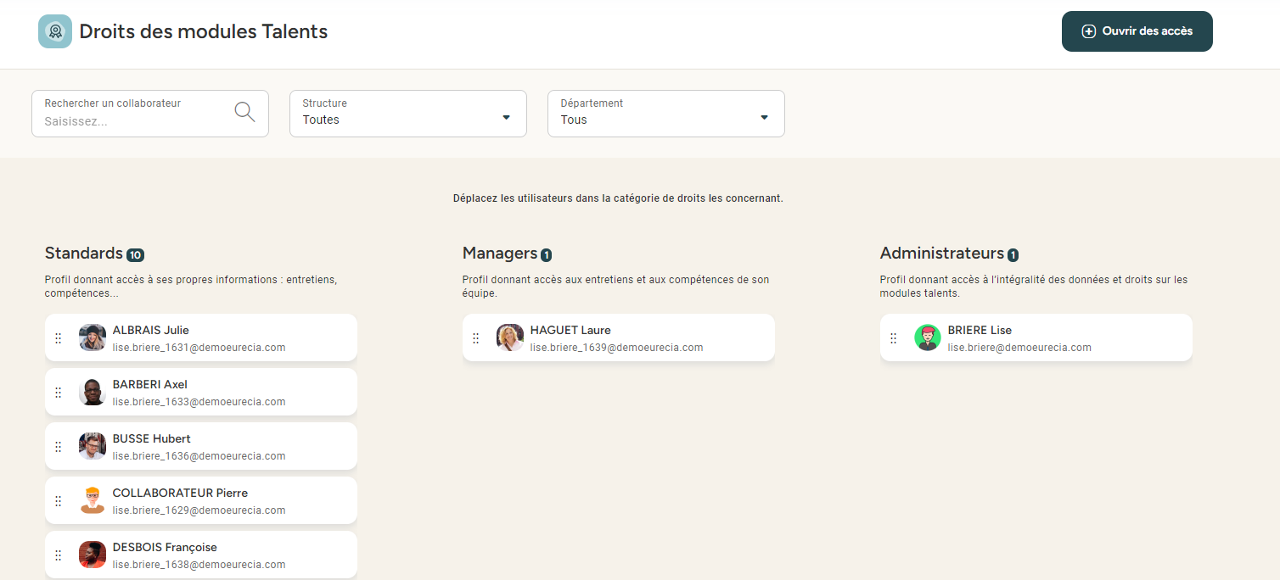
Attribuer les droits d’accès Talents
MENU > Espace admin > Droits modules talents
Les droits modules talents permettent de distinguer les utilisateurs en fonction de leur accès.
Accès administrateur : Toute personne devant alimenter le catalogue de formation et gérer le suivi du plan de formation.
Accès manager : Toute personne pouvant proposer une formation pour un collaborateur.
Accès collaborateur : Toute personne pouvant participer à une formation.

Slide 33
Une question sur notre solution ? Toutes vos réponses à portée de main.
support@eurecia.com
Centre d'aide

